Slide 1
書籤鳥
一旦您學會閱讀，您將永遠自由。
– 弗雷德里克·道格拉斯
書籍是禮物您可以一次
又一次地閲讀。
– 加里森·凱勒
今天能讀的書就不要拖到明天再讀。
– 赫爾布魯克·傑克遜
對我而言，讀書就像是
與老友相聚。
– 蓋瑞・伯森

Slide 2
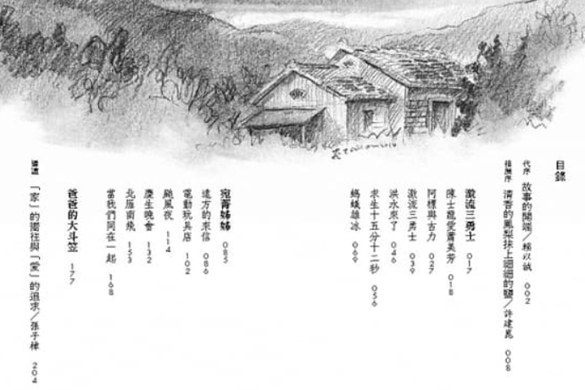
早自修 7:50~8:05 MSSR晨讀 請安靜閱讀 共讀班書【激流三勇士】

Slide 3
8:05 考1200單 8:20 介紹下周一考題 8:25 ICRT FOR KID

Slide 4
Pizza Vending Machine 1 We talk a lot about pizza here on News for Kids. We can‘t help it, it’s one of our favorite foods! 大家都很喜歡吃披薩吧！ Pizza tastes so good! But the bad part about ordering pizza... is waiting half an hour for it to arrive! 披薩超好吃，但每次都要等上半小時,太久了！

Slide 5
2 But what if you could get pizza whenever you want? Maybe with a vending machine! Someone has done that in Italy! The machine sells small pizzas for pretty cheap. And it only takes about 3 minutes! 義大利有人發明了披薩販賣機，只要三分鍾就可以吃到披薩！

Slide 6
3 Not everyone in Italy likes the machine, though. They think the pizza it makes isn‘t very good. 有些義大利人不喜歡這個販賣機，覺得它做的披薩不好吃。 4 Would you eat pizza from a vending machine? Maybe someone will make a machine like that in Taiwan! 你願意吃販賣機做的披薩嗎？ 或許有一天台灣也開始賣！

Slide 7
Vocabulary 披薩自動販賣機，讓你只要等三分鐘就可以吃到披薩。 1. Minute 分鐘。 Are you hungry? 肚子餓了嗎？ Yeah, very much so. 很餓了。 This will only take 5 minutes. 這只需要五分鐘。 Five minutes is too long. 五分鐘太久了。

Slide 8
2. Whenever 不論何時。 You can have pizza whenever you want! 你什麼時候想吃披薩就可以吃！ How about now? 現在可以嗎？ I want a seafood pizza. 我想要一個海鮮披薩。 3. Choose 選擇。 Sure, and choose one more. 當然，你還可以再選一個。 I'll choose a Margherita. 我選瑪格麗特披薩。

Slide 9
4. Everyone 每個人。 Everyone likes ice cream. 每個人都喜歡冰淇淋。 That's not true. I don’t. 不對，我就不喜歡。 Why not? 為什麼呢？ I'm allergic to milk. 我對牛奶過敏。

Slide 10
Would you read the words with me? minute 分鐘 whenever 不論何時 choose 選擇 everyone 每個人 Quiz 1. What food are we talking about? A. Hamburgers B. Hotdogs C. Pizza

Slide 11
2. Where is the pizza vending machine? A. In Taiwan B. In Italy C. In Japan 3. What do Italians think about the vending machine pizza? A. They don't think it's very good. B. They love it! C. They wish they had popsicles instead.

Slide 12
作業未完成的同學
１．請留在座位，思過反省，加強學習。
２．同學們請勿干擾。
３．有要事須離開，請務必告知導師。
４．下課時教室內請保持安靜。
５．歡迎其他同學們離開教室，望遠凝視。
今天誰是因材網自主學習加強小組?來~拿出數8格，我們一起來學數學

Slide 13
１．編號和指標名稱 | ５．練習題 （不用抄題目， 只要寫計算過程和答： ）
２．影片重點１ | ６．練習題 （不用抄題目， 只要寫計算過程和答： ）
３．影片重點２ | ７．動態評量 （不用抄題目， 只要寫計算過程和答： ）
４．換你出題（附解答） | ８．動態評量 （不用抄題目， 只要寫計算過程和答： ）

Slide 14
週五課表
社數國自
打菜/量體溫、用餐
12:15潔牙、午睡
美美音

Slide 15
下課5分鐘～缺交者 請靜思反省
下一節社會課
請準備社課、社習和社作
社會小老師請打開電子書
………………………………………………..
聽到上課的音樂鐘聲響起，
請儘快 進入教室，
安靜坐下 準備上課
預習課本內容

Slide 16
書籤鳥
國語
國５課文
國５生字
國５課文大意+
回家作業 學習吧
書籍是禮物您可以一次
又一次地閲讀。
– 加里森·凱勒
1200單
7B

Slide 17
書籤鳥
數學
(完成率 答對率 )
回家作業 因材網
訂正 自主學習單
數課 數重
100
P50-52
一旦您學會閱讀，您將永遠自由。
– 弗雷德里克·道格拉斯
100
P21

Slide 18
下課了～出去走走
操場跑跑
望遠凝視
缺交者 請靜思反省

Slide 19
下課了～缺交者 請靜思反省
請準備自課、自習和自作
自然小老師請打開電子書
出去走走、補充水分
望遠凝視、保護眼睛
……………………………………………………..
聽到上課的鐘聲響起，
請儘快 進入教室，
安靜坐下 準備上課
等待老師時，請先預習課本內容
請韵喬提早到102協助卓老師。

Slide 20
盛飯、用餐 中午量體溫 １２：１５潔牙 １２：２５午睡
午休整潔活動：１２：２５～１２：４０
請衛生股長誠瑋協助檢查並機動加強清潔
❶外掃區 【請小組長協助－文寧、振宏、庭恩】
❷教室內外 【請采瑜、玉琪協助整理】

Slide 21
下一節美勞課
請準備好美勞用具
再下課
最後一節音樂課
桌子對正線 椅子抬起來 帶藝文課本、鉛筆盒和直笛
下課後回教室，排路隊放學
請聽廣播進行防疫分流放學

Slide 22
書籤鳥
一旦您學會閱讀，您將永遠自由。
– 弗雷德里克·道格拉斯
書籍是禮物您可以一次
又一次地閲讀。
– 加里森·凱勒
今天能讀的書就不要拖到明天再讀。
– 赫爾布魯克·傑克遜
對我而言，讀書就像是
與老友相聚。
– 蓋瑞・伯森

